Slide 1
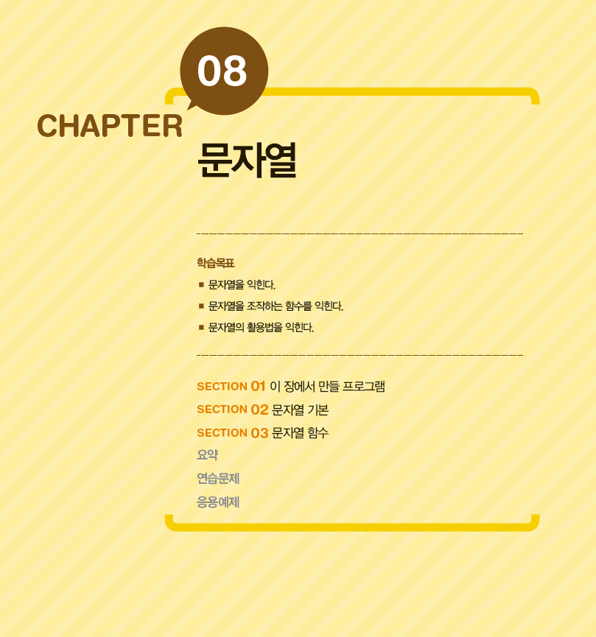

Slide 2
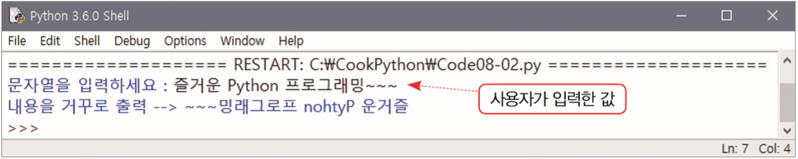
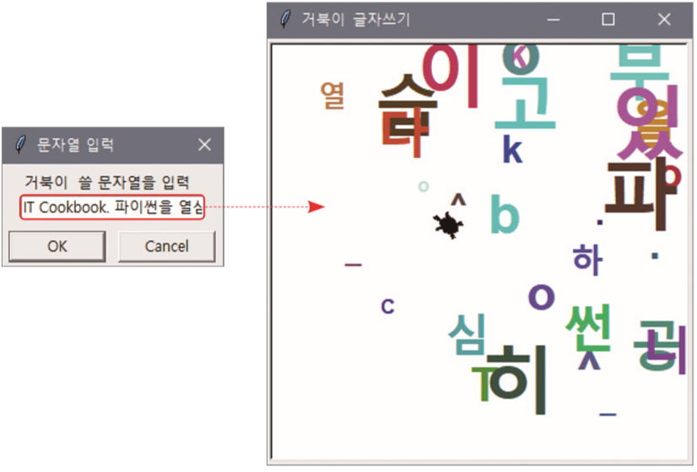
Section01 이 장에서 만들 프로그램
[프로그램 1] 입력된 문자열 거꾸로 출력
[프로그램 2] 임의의 위치에 글자를 쓰는 거북이

Slide 3
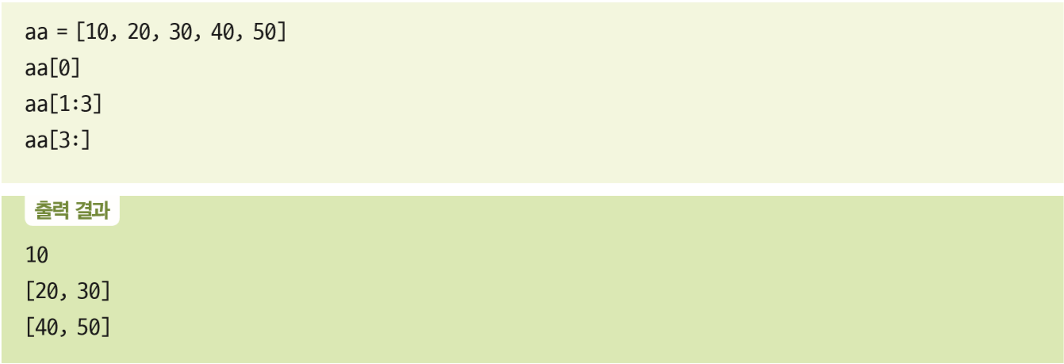
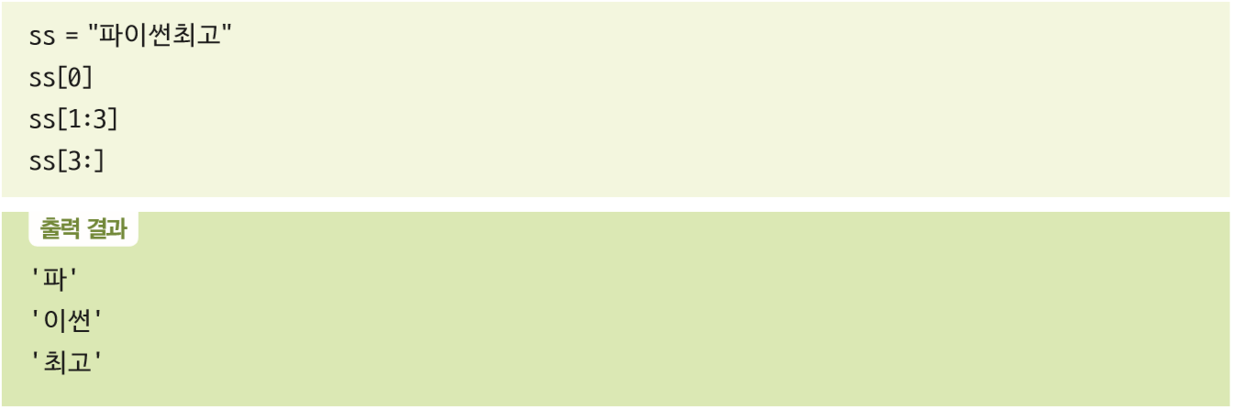
Section02 문자열 기본
문자열의 개념
리스트 코드와 비교 : 리스트는 대괄호 []로 묶고 문자열은 작은따옴표로 묶어 출력

Slide 4
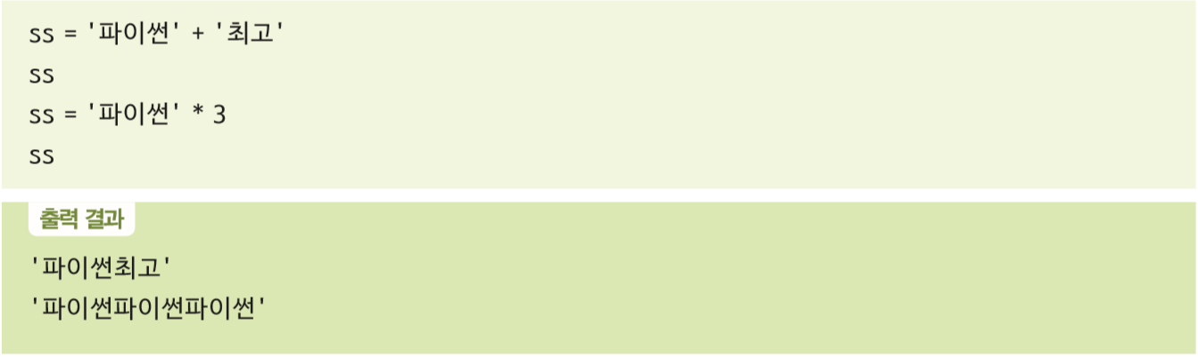
Section02 문자열 기본
더하기(+) 기호 사용해 연결. 또 곱하기(*) 기호 사용 문자열 반복

Slide 5
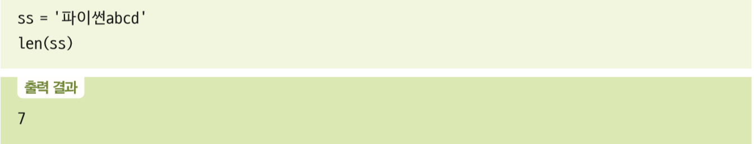
Section02 문자열 기본
len() 함수 : 리스트나 문자열의 개수를 셀 때 사용

Slide 6
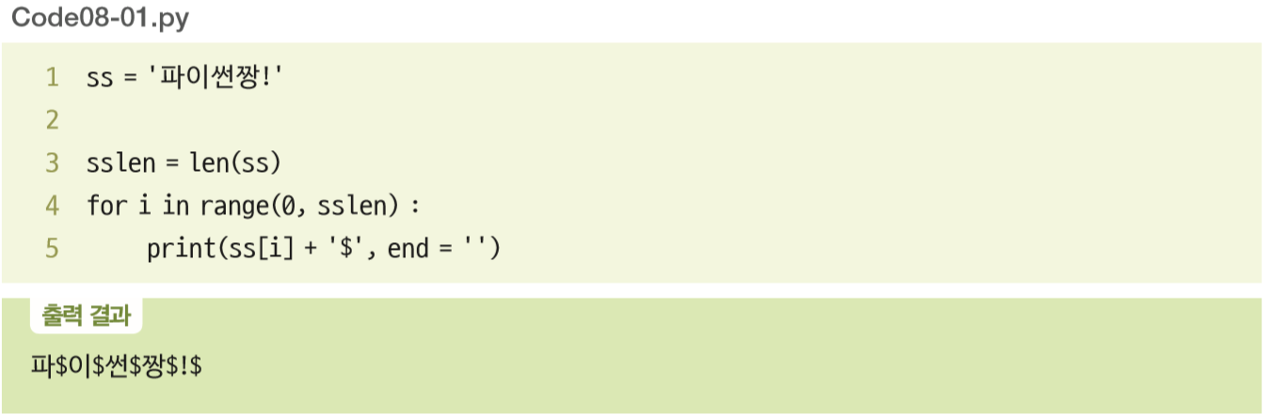
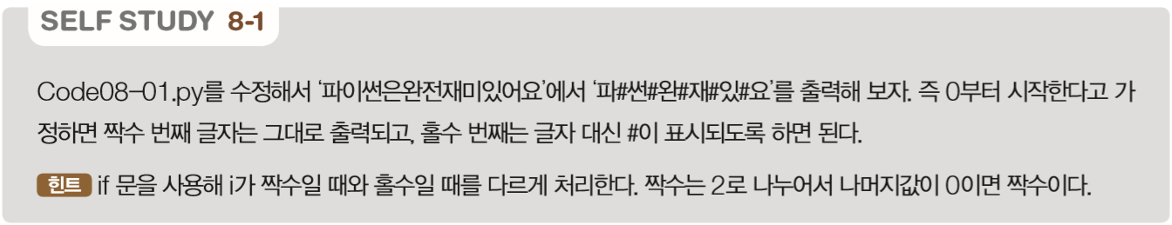
Section02 문자열 기본
문자열의 모든 글자 뒤에 $를 붙여서 출력하는 코드
3행 : 문자열의 길이를 sslen 변수에 저장
4행 : 문자열의 길이만큼 반복
5행 : 글자 하나와 $를 붙여서 출력

Slide 7
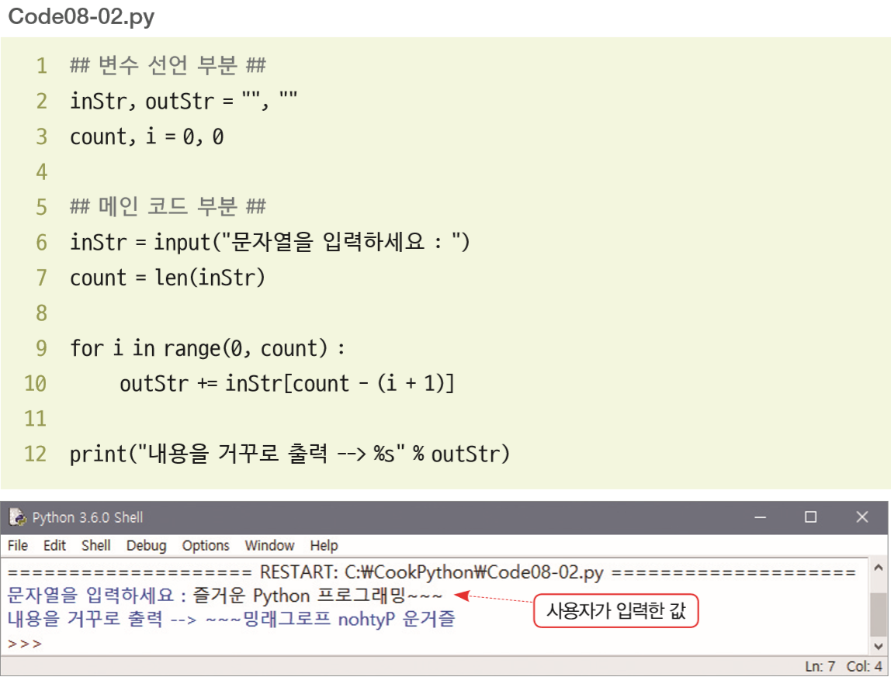
Section02 문자열 기본
[프로그램 1]의 완성
문자열을 입력받아 반대로 출력
2행 : inStr은 문자열 입력받을 변수, outStr은 문자열을 거꾸로 저장하는 변수
3행 : count는 문자열의 개수를 저장 i는 0, 1, 2, …로 변함
6행 : 문자열 입력
7행 : 입력받은 문자열의 개수 계산
9행 : 문자열의 개수만큼 반복.
10행 : 입력한 문자열이 3글자라면 inStr[0], inStr[1], inStr[2] 3개가 있는 것이므로 첫 번째(i가 0)에는 inStr[2]가 추가, 두 번째(i가 1) 에는 inStr[1]이 추가, 세 번째(i가 2)에는 inStr[0]이 추가
12행 : 거꾸로 돌린 문자열 출력

Slide 8
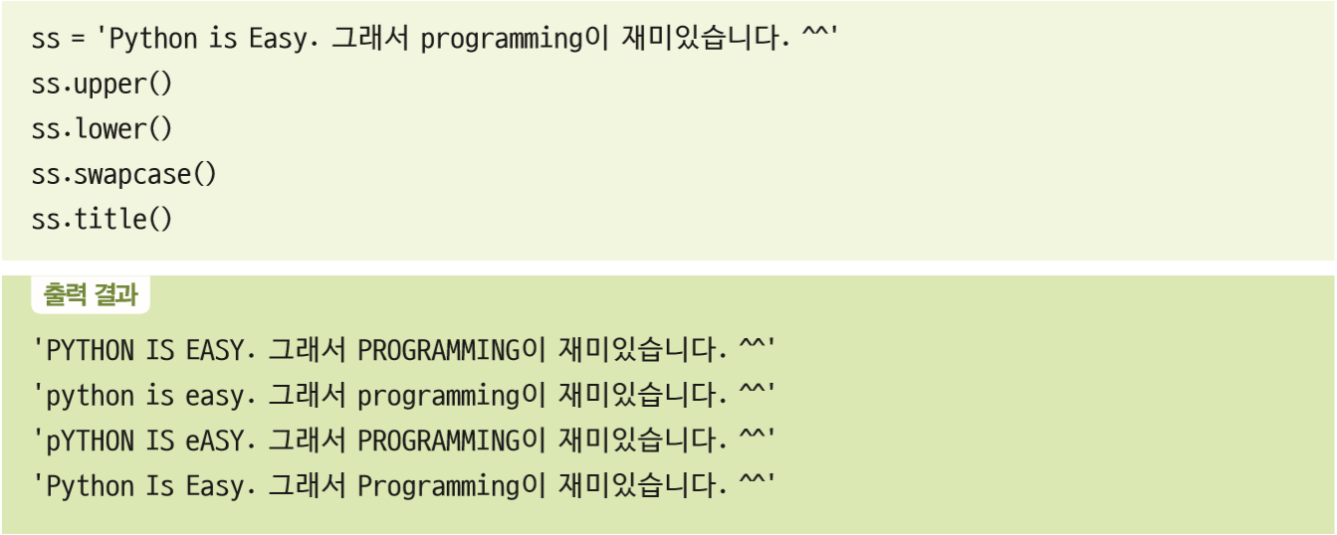
Section03 문자열 함수로그램
문자열 함수의 사용
대문자와 소문자 변환하기 : upper(), lower(), swapcase(), title()

Slide 9
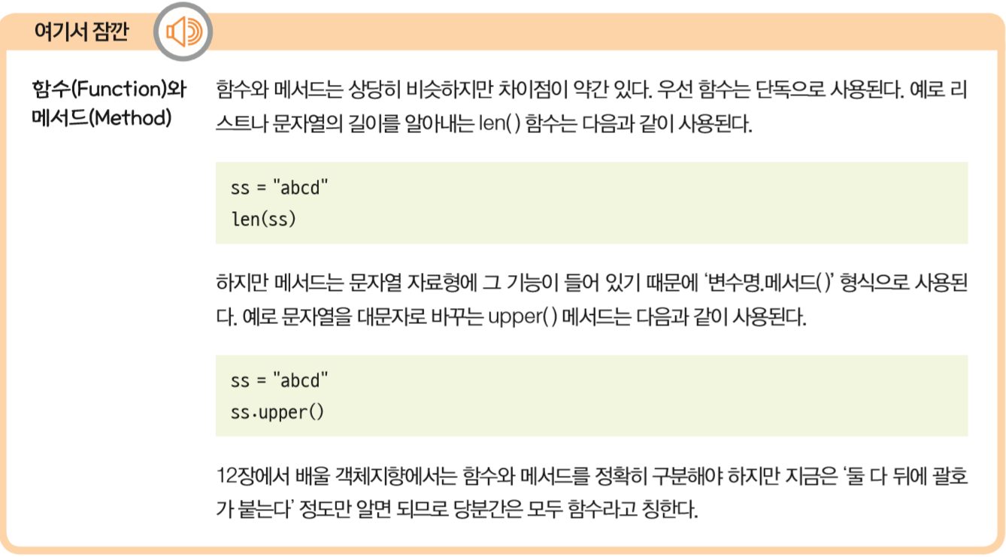
Section03 문자열 함수로그램

Slide 10
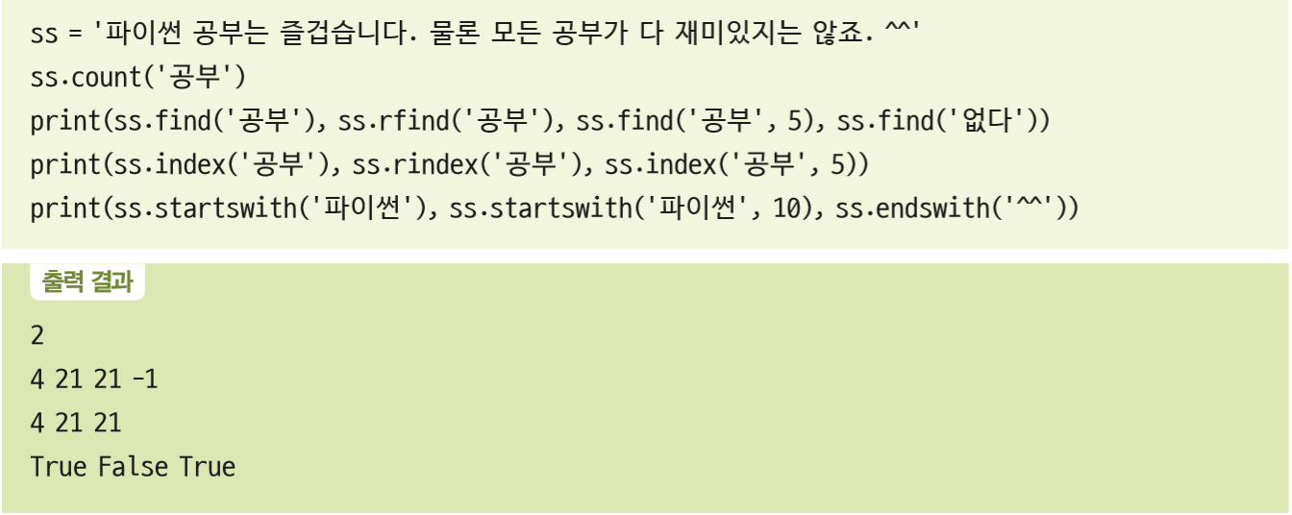
Section03 문자열 함수로그램
문자열 찾기 : count(), find(), rfind(), index(), rindex(), startswith(), endswith()

Slide 11
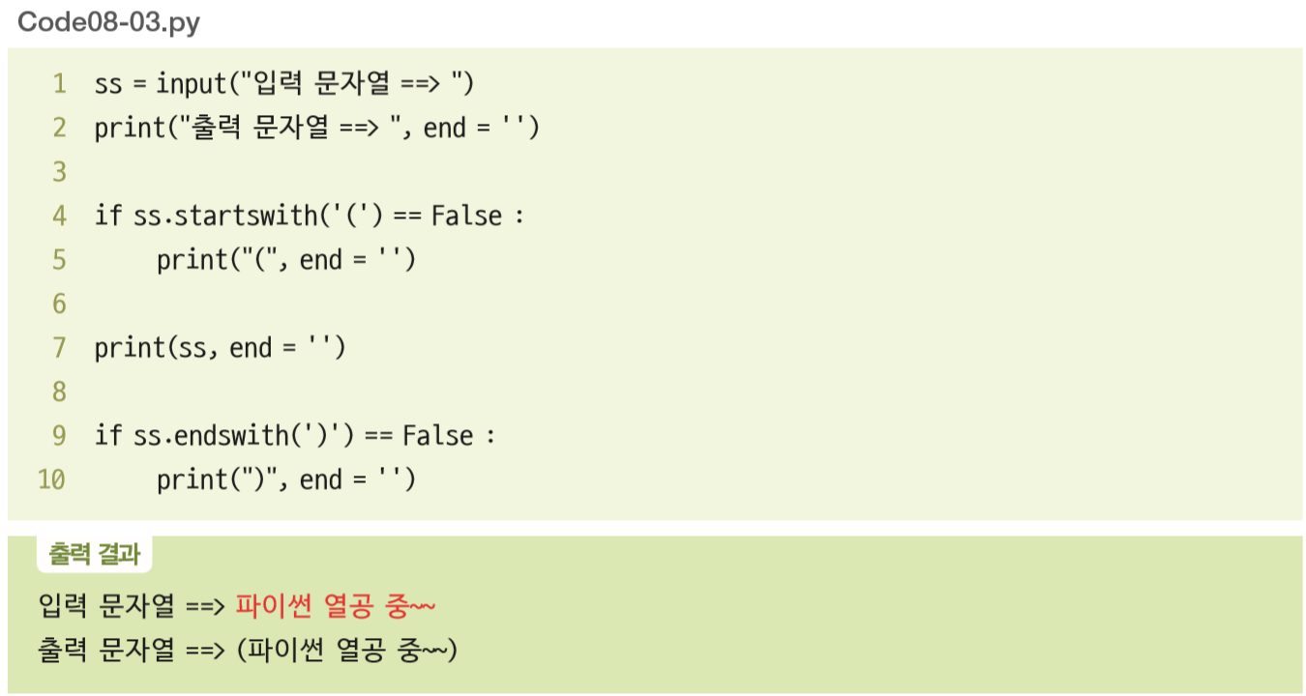
Section03 문자열 함수로그램
문자열이 괄호로 감싸 있지 않으면 괄호로 감싸 주는 프로그램
1행 : 문자열 입력
4행 : 문자열의 시작이 (가 아니면 (를 우선 출력
7행 : 입력한 문자열을 그대로 출력
9행 : 문자열의 끝이 )가 아니면 )를 우선 출력

Slide 12
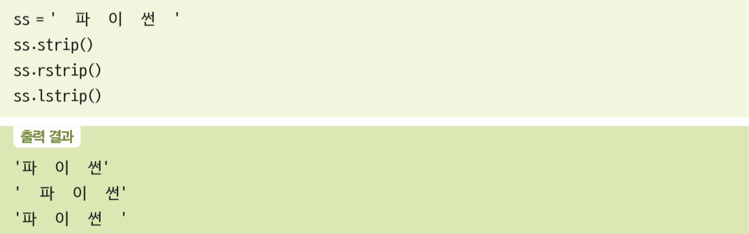
Section03 문자열 함수로그램
문자열 공백 삭제·변경하기 : strip(), rstrip(), lstrip(), replace()

Slide 13
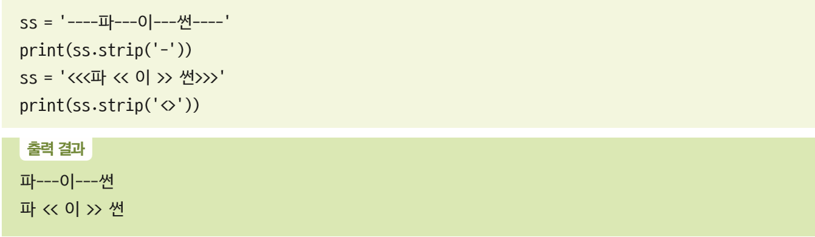
Section03 문자열 함수로그램
앞뒤의 특정 문자 삭제

Slide 14
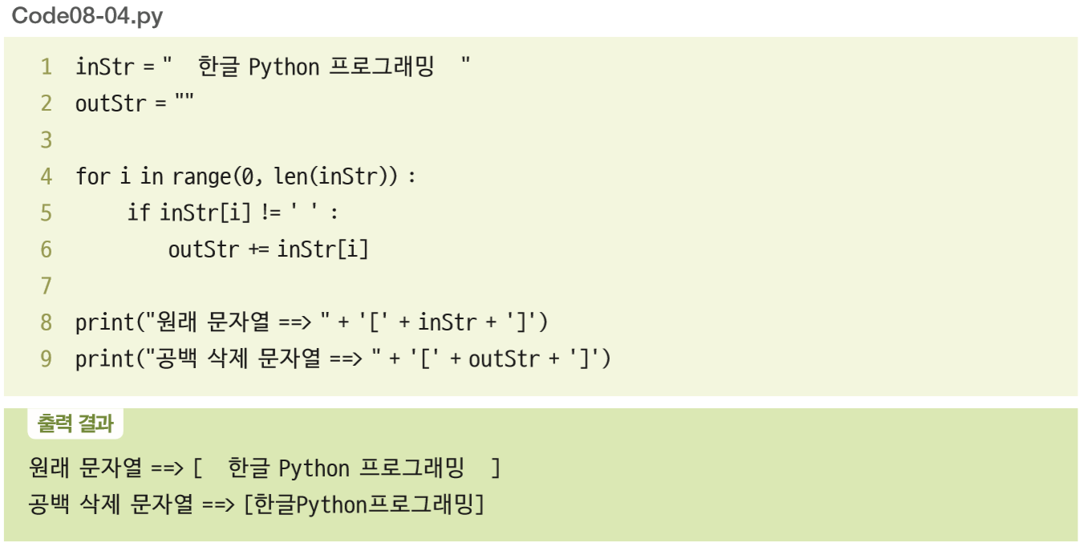
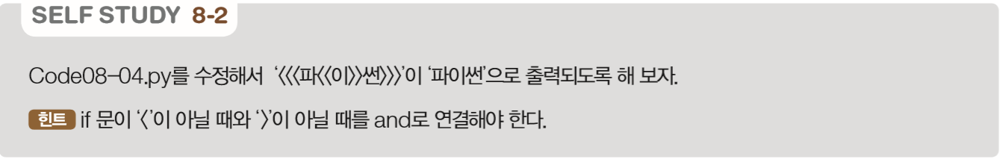
Section03 문자열 함수로그램
문자열 중간의 공백까지 삭제해 주는 코드

Slide 15
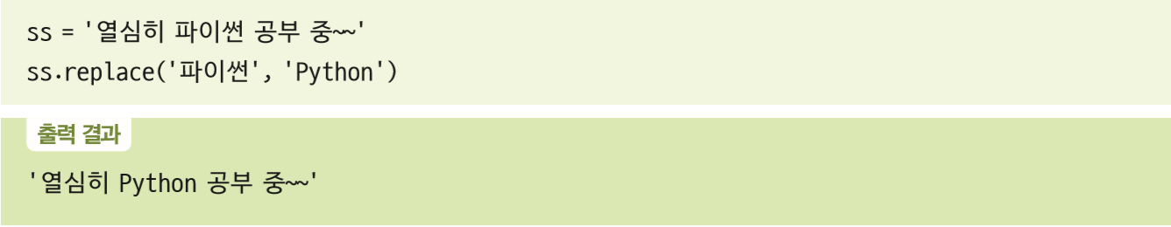
Section03 문자열 함수로그램
문자열 변경

Slide 16
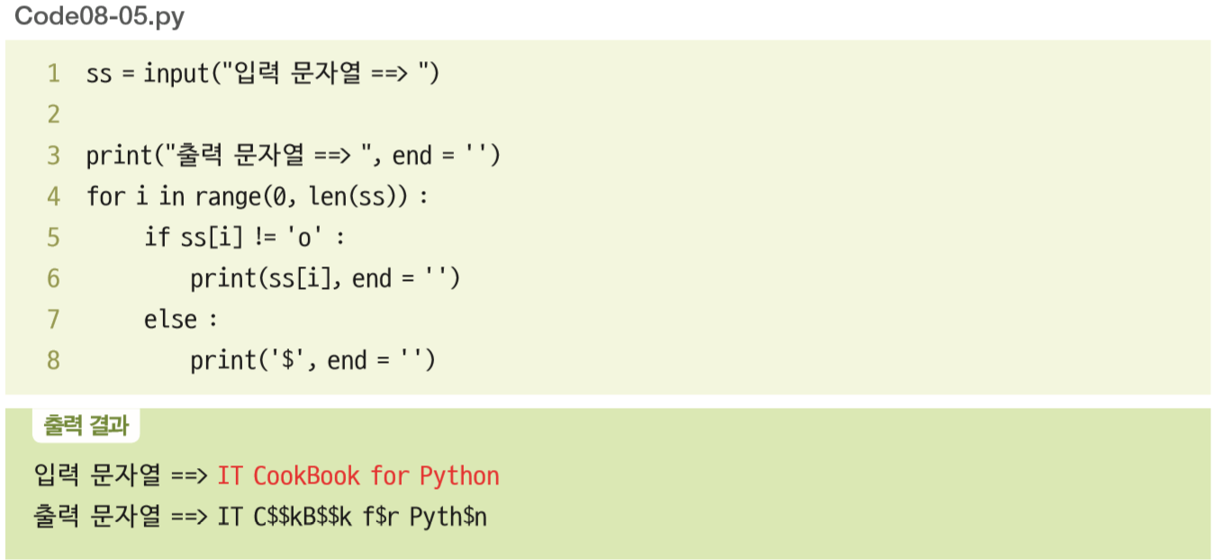
Section03 문자열 함수로그램
문자열을 입력받아 그중 o를 $로 변경하는 문자열 변경을 응용
4~8행을 한줄로
1행 : 문자열을 입력
4행 : 입력된 문자열의 개수만큼 반복
5~8행 : 문자가 o 라면 $ 대신 출력

Slide 17
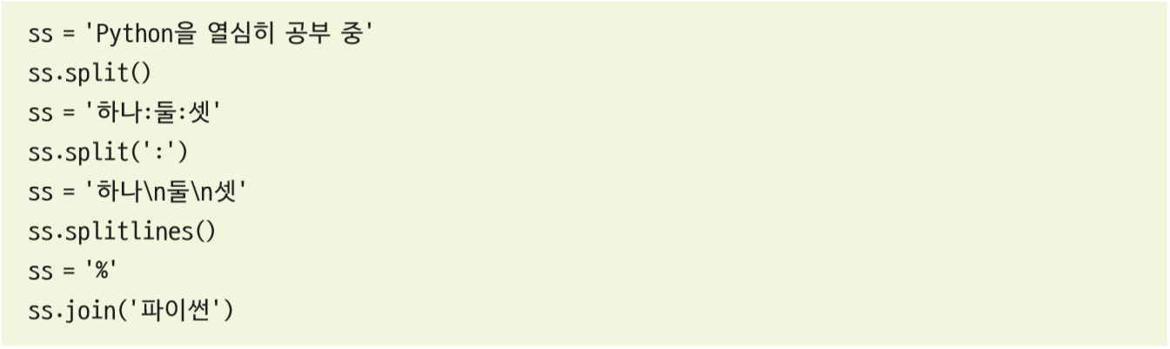
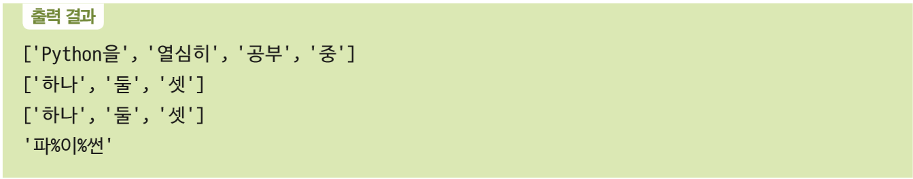
Section03 문자열 함수로그램
문자열 분리·결합하기 : split(), splitlines(), join()

Slide 18
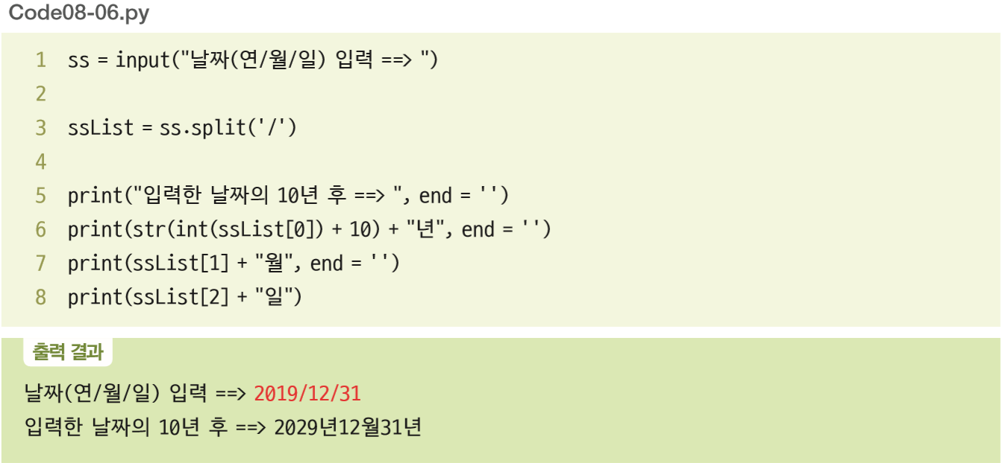
Section03 문자열 함수로그램
연/월/일 형식으로 문자열을 입력받아 10년 후 날짜를 출력하는 코드
3행 : 입력한 문자열을 /로 분리
따라서 ssList에 [‘2019’, ‘12’, ‘31’] 형식으로 분리
6행 : 연도를 가리키는 문자열인 ssList[0](이 코드에서는
‘2019’)을 먼저 int() 함수를 사용해 정수로 변환한 후
10을 더함. 그리고 다시 str() 함수로 문자열로 변경한
‘2029’를 ‘년’ 글자와 연결

Slide 19
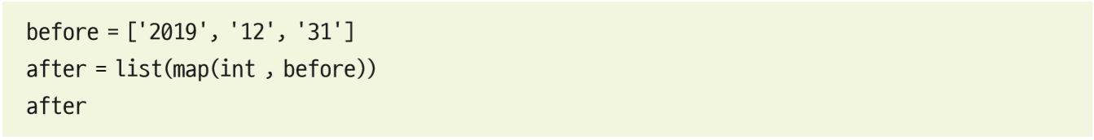
Section03 문자열 함수로그램
함수명에 대입하기 : map() 함수

Slide 20
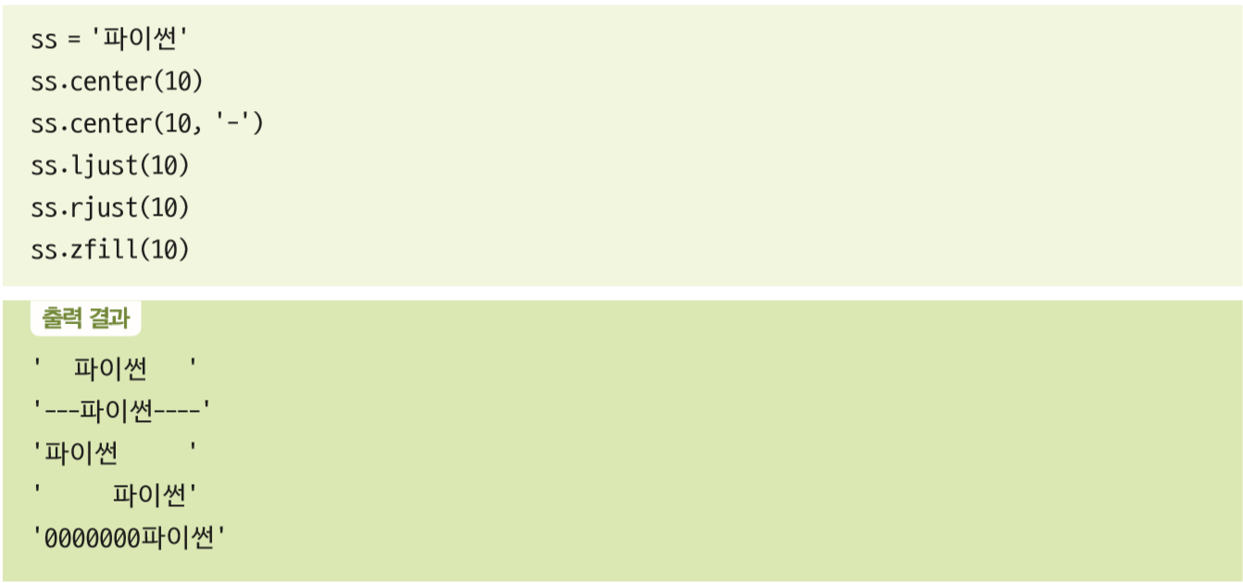
Section03 문자열 함수로그램
문자열 정렬하기, 채우기 : center(), ljust(), rjust(), zfill()

Slide 21
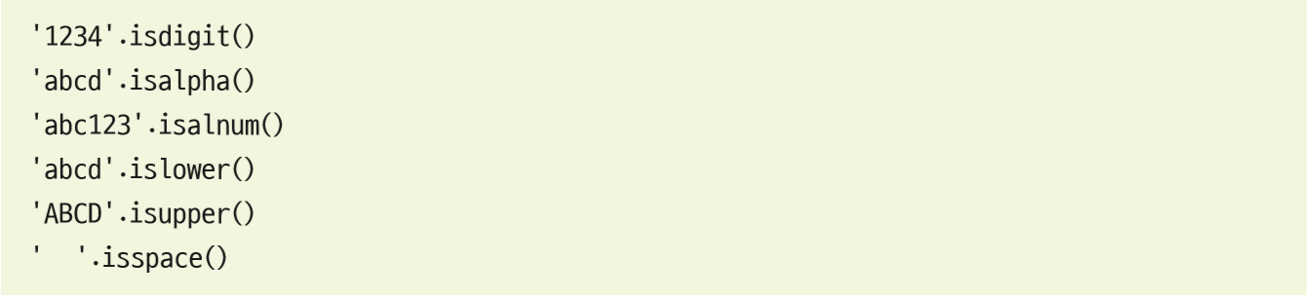
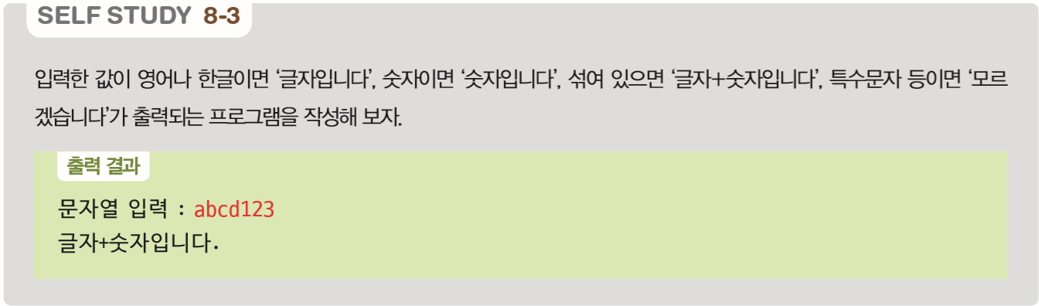
Section03 문자열 함수로그램
문자열 구성 파악하기 : isdigit(), isalpha(), isalnum(), islower(), isupper(), isspace()

Slide 22
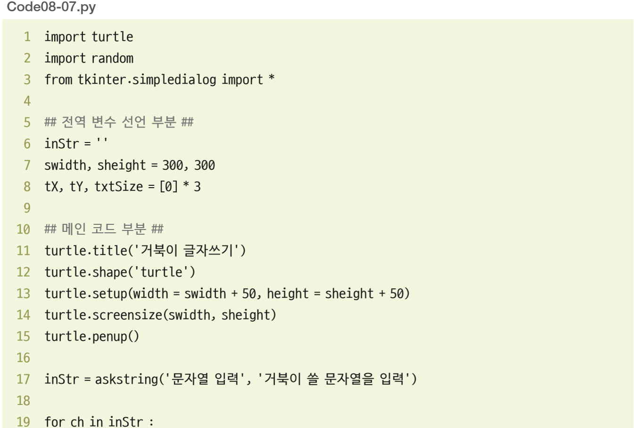
Section03 문자열 함수로그램
[프로그램 2]의 완성
터틀그래픽에서 문자열 입력, 입력받은 문자열을 한 글자씩 임의의 크기와 색상으로 임의의 위치에 거북이가 쓰는 프로그램
6~8행 : 입력받을 문자열 inStr 및 각 글자의 위치 tX, tY를 준비
15행 : 거북이가 이동할 때 선을 긋지 않도록 함
17행 : 문자열을 입력, 17행은 3행에서 tkinter. simpledialog를 임포트
했다면 사용 가능
19행 : 입력받은 문자열에서 한 글자씩 꺼내 ch에 넣고 29행까지 반복

Slide 23
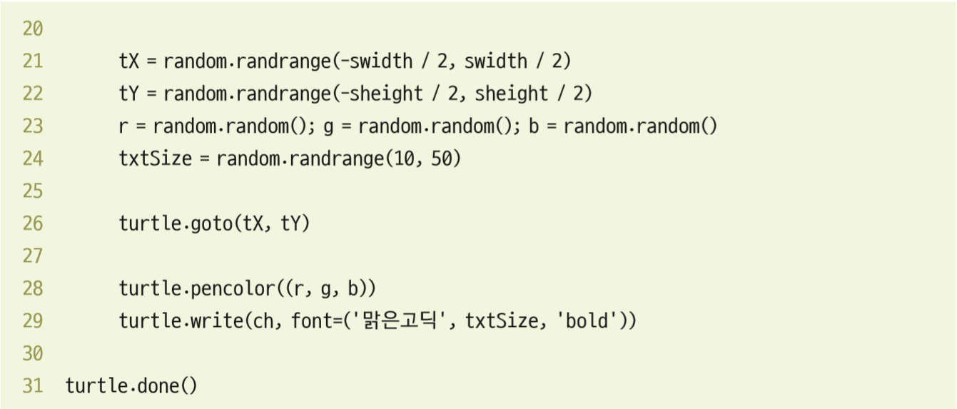
Section03 문자열 함수로그램
23행 : 글자의 위치 및 색상 크기 랜덤 추출
26행 : 랜덤한 위치로 거북이가 이동
28행 : 펜 색상을 지정
29행 : 한 글자를 설정된 크기로 화면에 씀

Slide 24
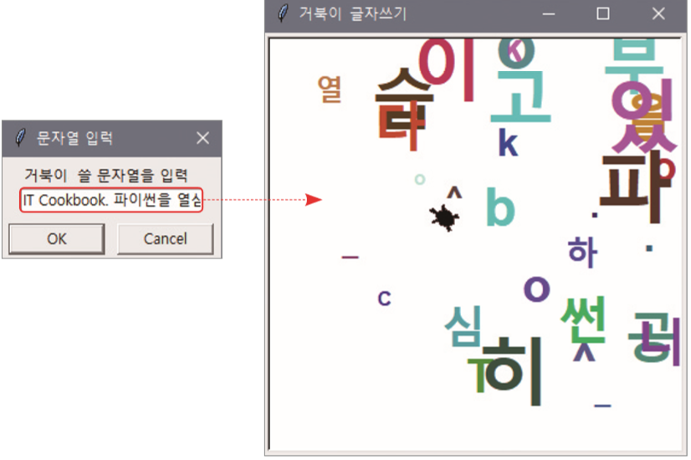
Section03 문자열 함수로그램

